Slide 1

Data Mining avancé – M2 2022
Techniques de classification supervisée des séries temporelle.
Ressources disponibles à l’adresse (et bientôt sur CELENE) : https://www.github.com/baraline/CoursM2DataMining
Durée : 1h30

Slide 2
Plan du cours
Introduction
Définitions générales
Approche Text mining : Bag of SFA Symbols (BOSS)
Approche Pattern mining : Shapelet Transform
Bonus

Slide 3

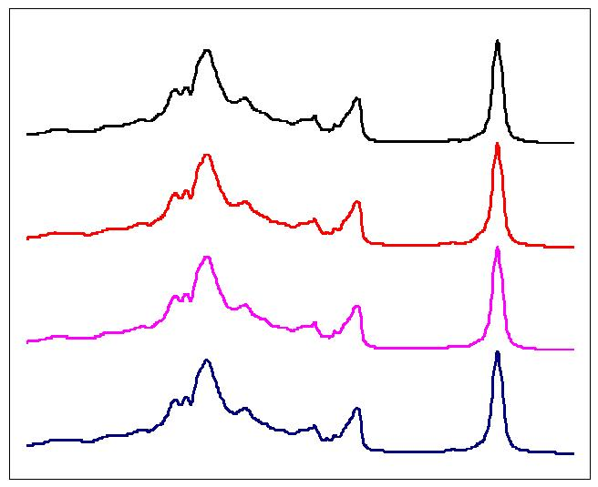

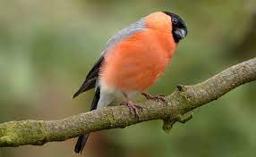
Introduction
Classification Supervisée:
Forme d’apprentissage automatique où on cherche à apprendre une fonction de prédiction discrète à partir d’exemples annotés.
Séries temporelles:
Suite de valeurs ordonnées représentant l’évolution d’une variable au fil du temps.
Cette image contient-elle un rouge-gorge ?
Oui / Non
C’est de la classification “binaire”
Exemples de séries temporelles issues de 4 classes du jeu de donnée OliveOil
Notes:
Rouge-Gorge vs Bouvreuil !

Slide 4

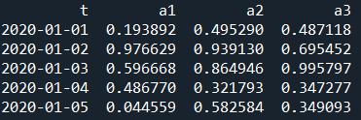
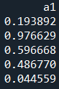
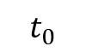
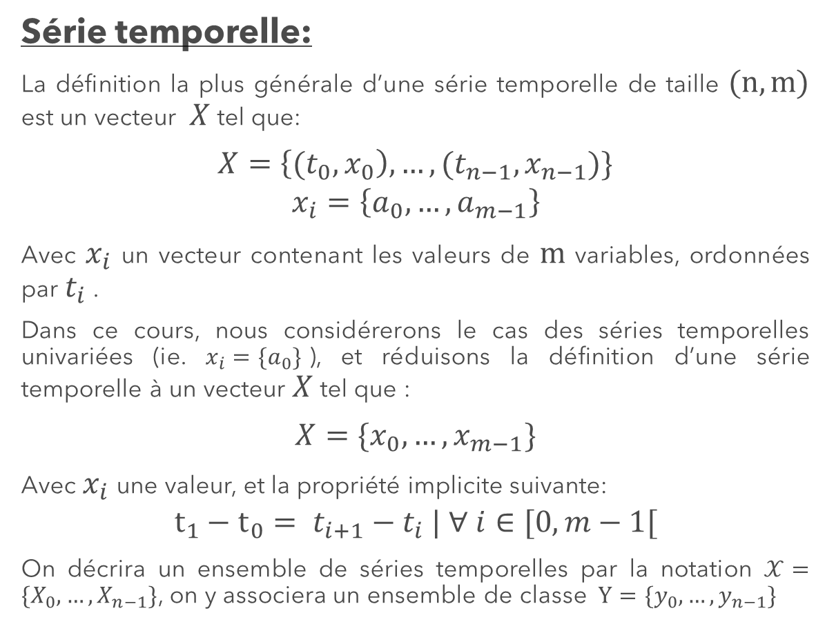
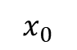
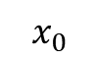
Définitions générales
Série temporelle:
La définition la plus générale d’une série temporelle de taille $(n,m)$ est un vecteur $X$ tel que:
$X=\left\{{(t}_{0},x_{0}\right), …, (t_{n−1}, x_{n−1})\}$
$$x_{i}=\left\{a_{0}, …, a_{m−1}\right\}$$
Avec $x_{i}$ un vecteur contenant les valeurs de $m$ variables, ordonnées par $t_{i}$ .
Dans ce cours, nous considérerons le cas des séries temporelles univariées (ie. $x_{i}=\{a_{0}\}$), et réduisons la définition d’une série temporelle à un vecteur $X$ tel que :
$X=\{x_{0},…, x_{m−1}\}$
Avec $x_{i}$une valeur, et la propriété implicite suivante:
$$t_{1}−t_{0}= t_{i+1}−t_{i} | ∀ i∈[0,m−1[$$
On décrira un ensemble de séries temporelles par la notation $𝒳=\{X_{0},…, X_{n−1}\}$, on y associera un ensemble de classe $Y=\{y_{0},…, y_{n−1}\}$
$$t_{0}$$
$$x_{0}$$
$$x_{0}$$
Notes:
On utilisera la notation 1->n plutot que 0->n-1 pour les indices

Slide 5

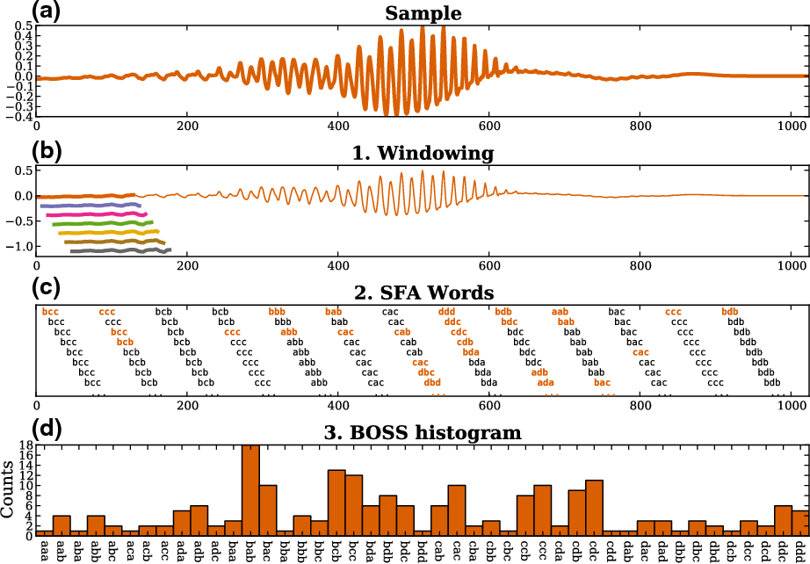
Bag of SFA Symbols (BOSS)
Notes:
https://www.jezzamon.com/fourier/
https://gist.github.com/amroamroamro/617305c05001caffc8d0
$e^{−2iπk\frac{j}{m}}$ : rotation autour d’un cercle unité
Times $X_{j}$: drawing a winded up version of the signal around the circle
Somme : idée d’un centre de masse

Slide 6
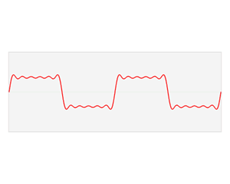
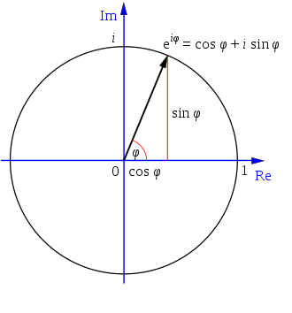
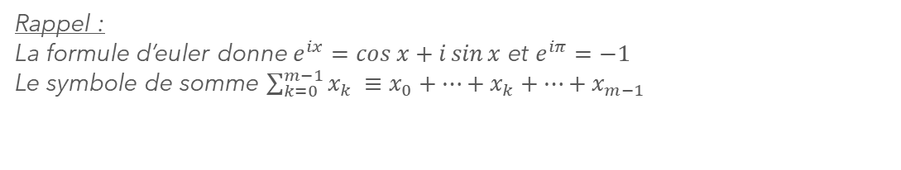
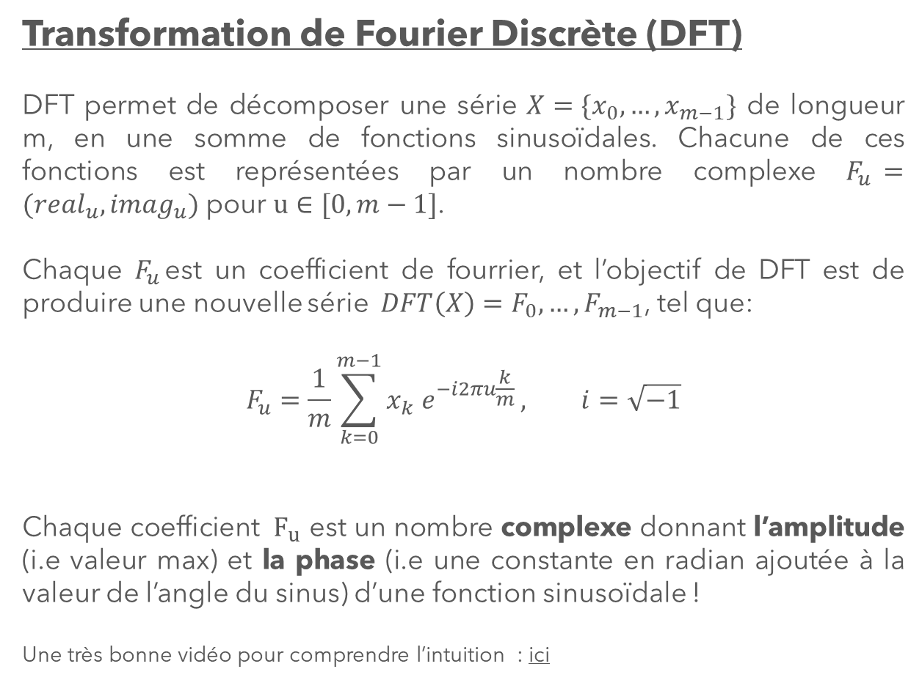
Bag of SFA Symbols (BOSS)
Transformation de Fourier Discrète (DFT)
DFT permet de décomposer une série $X=\{x_{0},…, x_{m−1}\}$ de longueur m, en une somme de fonctions sinusoïdales. Chacune de ces fonctions est représentées par un nombre complexe $F_{u }=(real_{u}, imag_{u})$ pour $u∈[0,m−1]$.
Chaque $F_{u }$est un coefficient de fourrier, et l’objectif de DFT est de produire une nouvelle série $DFT\left(X\right)=F_{0},…, F_{m−1}$, tel que:
$$F_{u}=\frac{1}{m}\sum_{k=0}^{m−1}{x_{k} e^{−i2πu\frac{k}{m}}}, i=\sqrt{−1}$$
Chaque coefficient $F_{u}$ est un nombre complexe donnant l’amplitude (i.e valeur max) et la phase (i.e une constante en radian ajoutée à la valeur de l’angle du sinus) d’une fonction sinusoïdale !
Une très bonne vidéo pour comprendre l’intuition : ici
Rappel :
La formule d’euler donne$e^{ix}=\cos{x+i\sin{x}}$ et $e^{iπ}=−1$
Le symbole de somme $\sum_{k=0}^{m−1}{x_{k} }≡x_{0}+…+x_{k}+…+x_{m−1}$
Notes:
https://www.jezzamon.com/fourier/
https://gist.github.com/amroamroamro/617305c05001caffc8d0
$e^{−2iπk\frac{j}{m}}$ : rotation autour d’un cercle unité
Times $X_{j}$: drawing a winded up version of the signal around the circle
Somme : idée d’un centre de masse

Slide 7
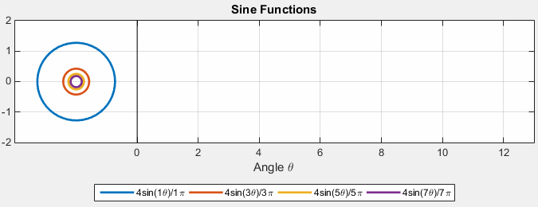
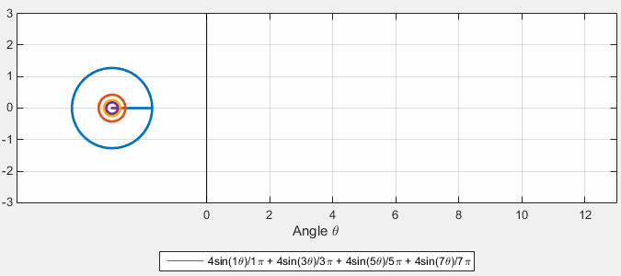
Bag of SFA Symbols (BOSS)
Notes:
https://www.jezzamon.com/fourier/
https://gist.github.com/amroamroamro/617305c05001caffc8d0
$e^{−2iπk\frac{j}{m}}$ : rotation autour d’un cercle unité
Times $X_{j}$: drawing a winded up version of the signal around the circle
Somme : idée d’un centre de masse

Slide 8
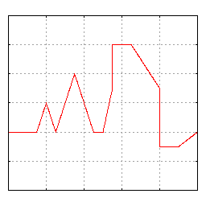
Bag of SFA Symbols (BOSS)
DFT comme outil d’approximation
On peut ainsi utiliser DFT comme pour produire une approximation d’une série temporelle.
L’intuition est que les premiers coefficients de Fourrier correspondent à la notion de « forme » de la série (i.e basse fréquence, changements lents). À l’inverse, les derniers coefficients caractérisent plutôt du bruit ou des changements rapides.
En ne considérant que les premiers coefficients, on peut en utilisant la transformation inverse de fourrier, produire une série ressemblant à l’originale où l’influence du bruit est réduite.
Cela est équivalent à l’utilisation d’un filtre passe-bas en traitement du signal.
Notes:
https://www.jezzamon.com/fourier/
https://gist.github.com/amroamroamro/617305c05001caffc8d0
$e^{−2iπk\frac{j}{m}}$ : rotation autour d’un cercle unité
Times $X_{j}$: drawing a winded up version of the signal around the circle
Somme : idée d’un centre de masse

Slide 9
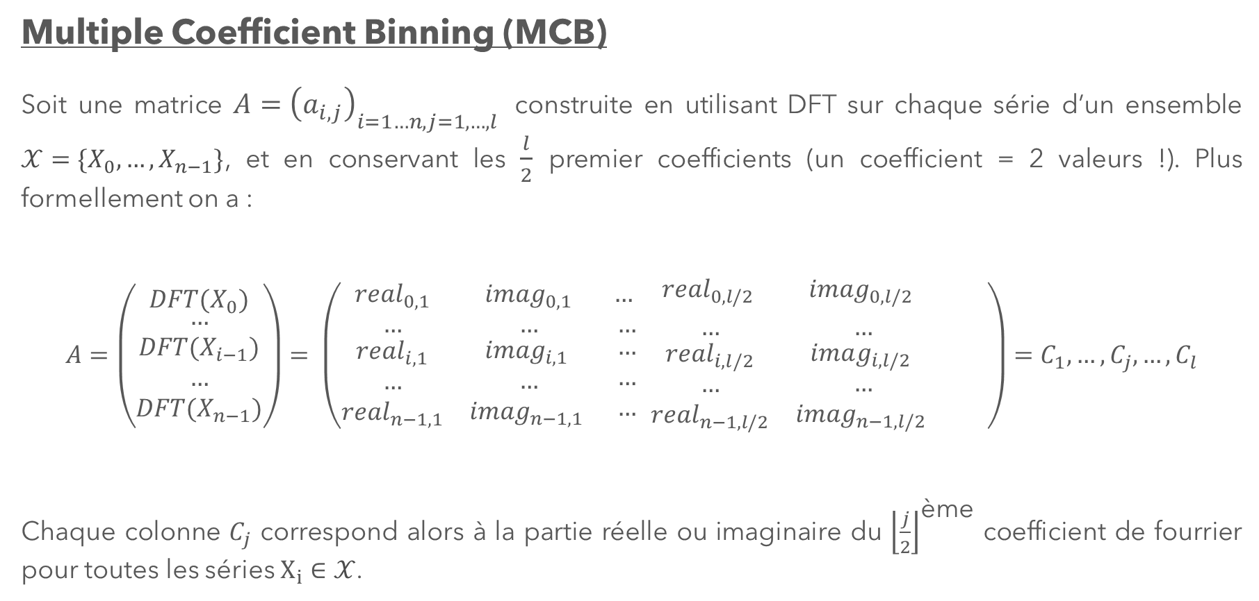
Bag of SFA Symbols (BOSS)
Multiple Coefficient Binning (MCB)
Soit une matrice $A={\left(a_{i,j}\right)}_{i=1…n, j=1,…, l }$ construite en utilisant DFT sur chaque série d’un ensemble $𝒳=\{X_{0},…, X_{n−1}\}$, et en conservant les $\frac{l}{2}$ premier coefficients (un coefficient = 2 valeurs !). Plus formellement on a :
$$A=\left(\begin{matrix}DFT(X_{0}) \\ \begin{aligned}… \\ DFT(X_{i−1}) \\ … \\ DFT(X_{n−1})\end{aligned}\end{matrix}\right)= \left(\begin{matrix}real_{0,1} & imag_{0,1} & … \\ … & … & … \\ \begin{aligned}real_{i,1} \\ … \\ real_{n−1,1}\end{aligned} & \begin{aligned}imag_{i,1 } \\ … \\ imag_{n−1,1 }\end{aligned} & \begin{aligned}… \\ … \\ …\end{aligned}\end{matrix} \begin{matrix}real_{0,l/2 } & imag_{0,l/2 } & \\ … & … & \\ \begin{aligned}real_{i,l/2} \\ … \\ real_{n−1,l/2}\end{aligned} & \begin{aligned}imag_{i,l/2 } \\ … \\ imag_{n−1,l/2 }\end{aligned} & \end{matrix} \right)=C_{1}, …, C_{j}, …, C_{l}$$
Chaque colonne $C_{j}$ correspond alors à la partie réelle ou imaginaire du ${\left\lfloor \frac{j}{2}\right\rfloor }^{\text{è}\text{me}}$ coefficient de fourrier pour toutes les séries $X_{i}∈𝒳$.

Slide 10
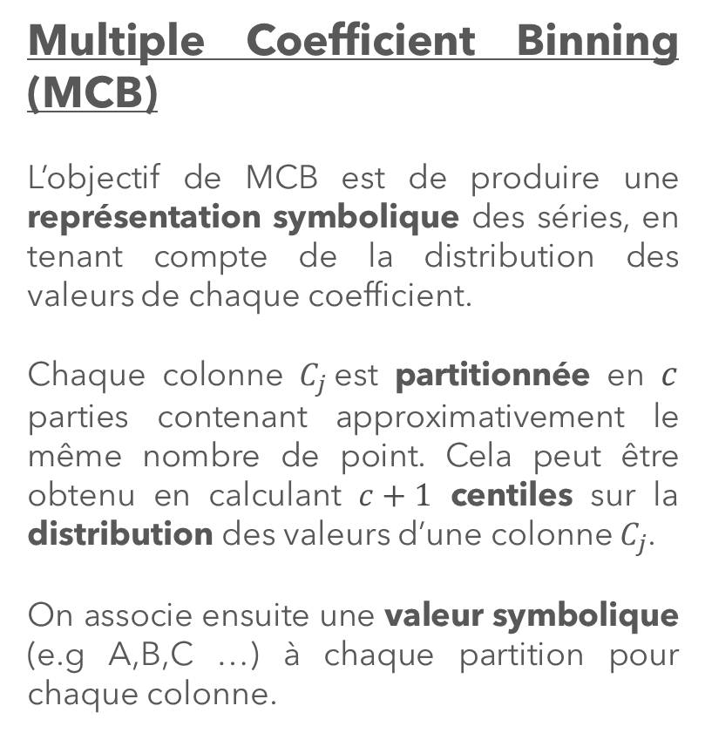
Bag of SFA Symbols (BOSS)
Multiple Coefficient Binning (MCB)
L’objectif de MCB est de produire une représentation symbolique des séries, en tenant compte de la distribution des valeurs de chaque coefficient.
Chaque colonne $C_{j}$est partitionnée en $c$ parties contenant approximativement le même nombre de point. Cela peut être obtenu en calculant $c+1$ centiles sur la distribution des valeurs d’une colonne $C_{j}$.
On associe ensuite une valeur symbolique (e.g A,B,C …) à chaque partition pour chaque colonne.
Notes:
Centiles : $n=\frac{P}{100} ∗N$ et arrondi supérieur N = taille de la liste P = pourcentile. Cela donne index dans une liste (qui doit être trié),

Slide 11
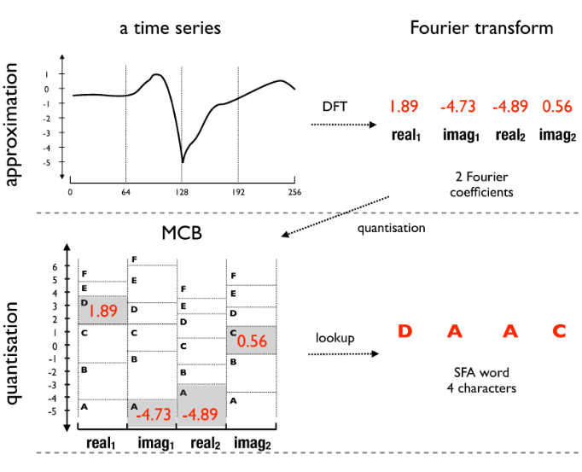
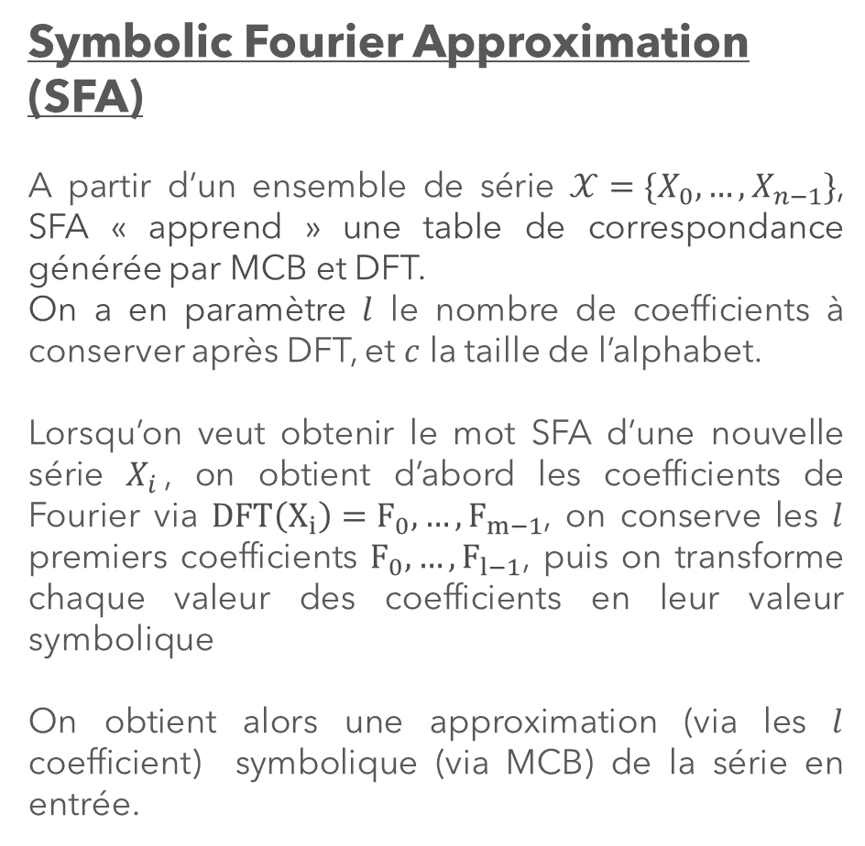
Bag of SFA Symbols (BOSS)
Symbolic Fourier Approximation (SFA)
A partir d’un ensemble de série $𝒳=\{X_{0},…, X_{n−1}\}$, SFA « apprend » une table de correspondance générée par MCB et DFT.
On a en paramètre $l$ le nombre de coefficients à conserver après DFT, et $c$ la taille de l’alphabet.
Lorsqu’on veut obtenir le mot SFA d’une nouvelle série $X_{i}$, on obtient d’abord les coefficients de Fourier via $DFT\left(X_{i}\right)=F_{0}, …, F_{m−1}$, on conserve les $l$ premiers coefficients $F_{0},…, F_{l−1}$, puis on transforme chaque valeur des coefficients en leur valeur symbolique
On obtient alors une approximation (via les $l$ coefficient) symbolique (via MCB) de la série en entrée.

Slide 12
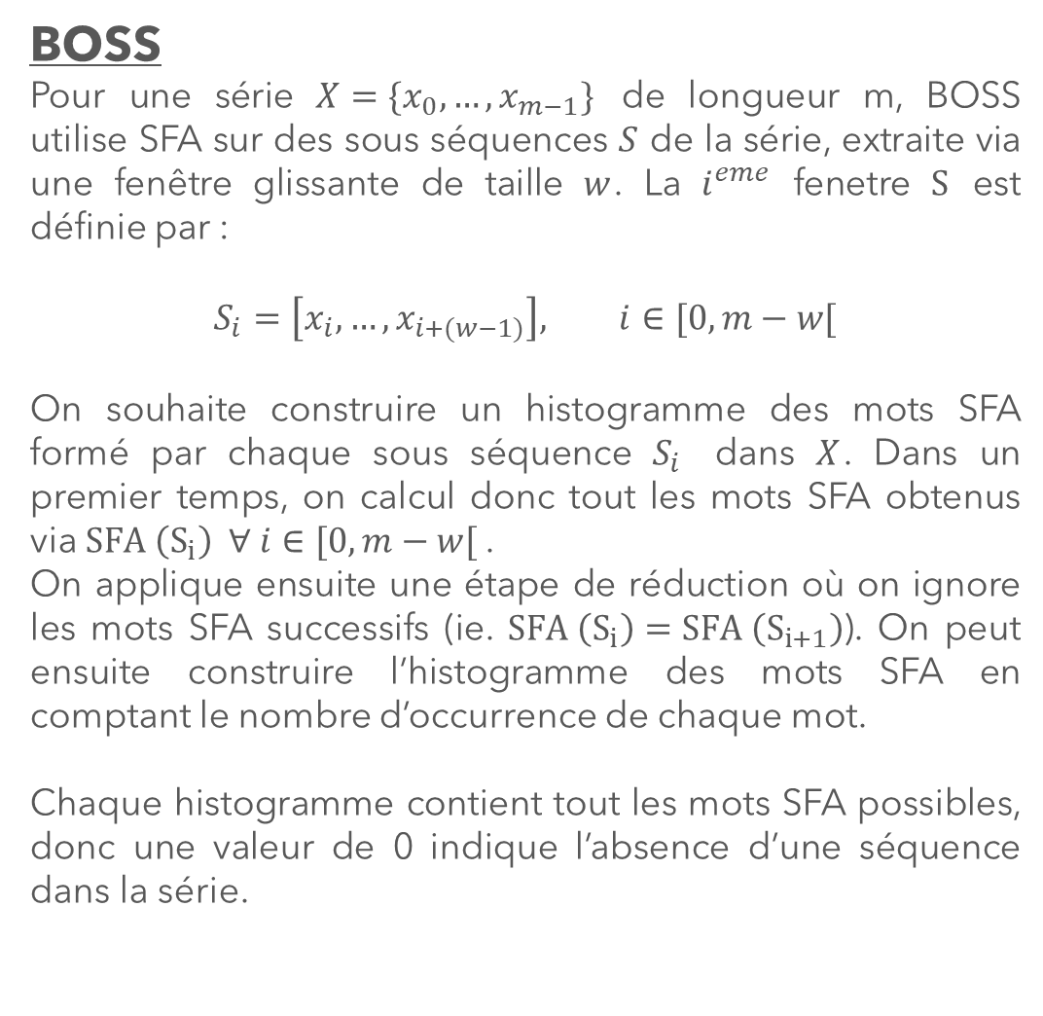
Bag of SFA Symbols (BOSS)
BOSS
Pour une série $X=\{x_{0},…, x_{m−1}\}$ de longueur m, BOSS utilise SFA sur des sous séquences $S$ de la série, extraite via une fenêtre glissante de taille $w$. La $i^{eme}$ fenetre $S$ est définie par :
$$S_{i}=\left[x_{i}, …, x_{i+(w−1)}\right], i∈[0,m−w[$$
On souhaite construire un histogramme des mots SFA formé par chaque sous séquence $S_{i}$ dans $X$. Dans un premier temps, on calcul donc tout les mots SFA obtenus via $SFA \left(S_{i}\right) ∀ i∈[0,m−w[$.
On applique ensuite une étape de réduction où on ignore les mots SFA successifs (ie. $SFA \left(S_{i}\right)=SFA \left(S_{i+1}\right)$). On peut ensuite construire l’histogramme des mots SFA en comptant le nombre d’occurrence de chaque mot.
Chaque histogramme contient tout les mots SFA possibles, donc une valeur de 0 indique l’absence d’une séquence dans la série.

Slide 13
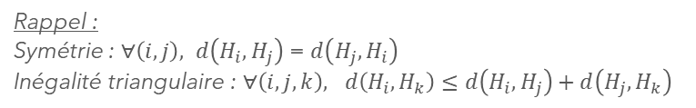
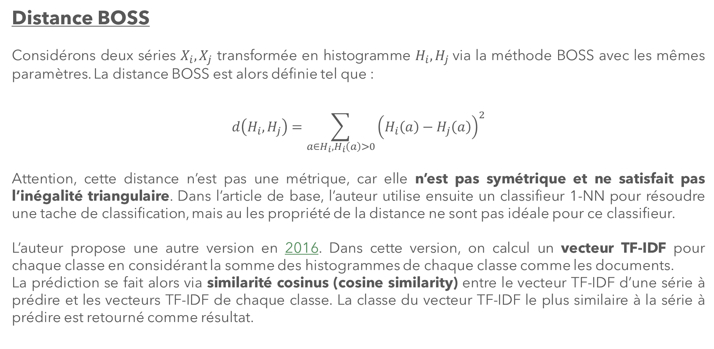
Bag of SFA Symbols (BOSS)
Distance BOSS
Considérons deux séries $X_{i}, X_{j}$ transformée en histogramme $H_{i}, H_{j}$via la méthode BOSS avec les mêmes paramètres. La distance BOSS est alors définie tel que :
$$d\left(H_{i}, H_{j}\right)=\sum_{a∈H_{i}, H_{i}\left(a\right)>0}{{\left(H_{i}\left(a\right)−H_{j}\left(a\right)\right)}^{2}}$$
Attention, cette distance n’est pas une métrique, car elle n’est pas symétrique et ne satisfait pas l’inégalité triangulaire. Dans l’article de base, l’auteur utilise ensuite un classifieur 1-NN pour résoudre une tache de classification, mais au les propriété de la distance ne sont pas idéale pour ce classifieur.
L’auteur propose une autre version en 2016. Dans cette version, on calcul un vecteur TF-IDF pour chaque classe en considérant la somme des histogrammes de chaque classe comme les documents.
La prédiction se fait alors via similarité cosinus (cosine similarity) entre le vecteur TF-IDF d’une série à prédire et les vecteurs TF-IDF de chaque classe. La classe du vecteur TF-IDF le plus similaire à la série à prédire est retourné comme résultat.
Rappel :
Symétrie : $∀\left(i,j\right), d\left(H_{i}, H_{j}\right)$ = $d\left(H_{j}, H_{i}\right)$
Inégalité triangulaire : $∀\left(i,j, k\right), d\left(H_{i}, H_{k}\right)≤d\left(H_{i}, H_{j}\right)+d\left(H_{j}, H_{k}\right)$
«The BOSS is concerned with time series classification in the presence of noise» Patrick Schäfer, DMKD 2015
Notes:
Cosine compare une similarité relative plutôt qu’absolue (ie V est similaire à V*a)

Slide 14
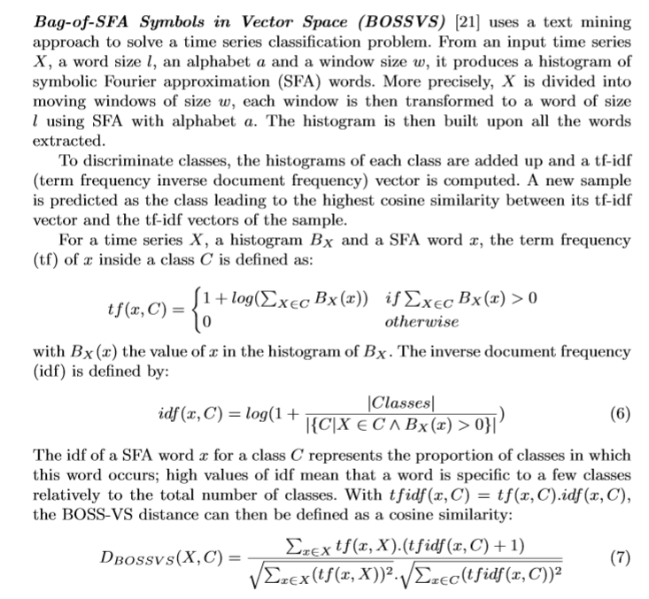
Bag of SFA Symbols (BOSS)
Fiche d’information et formalisme pour BOSS (2016)

Slide 15
Bag of SFA Symbols (BOSS)
Implémentations disponibles :
Pyts (Python)
Sktime (Python) inclus des variantes (méthode d’ensemble et sous contrat)
TSML (Java compatible Weka)
Et sans doute d’autres !

Slide 16

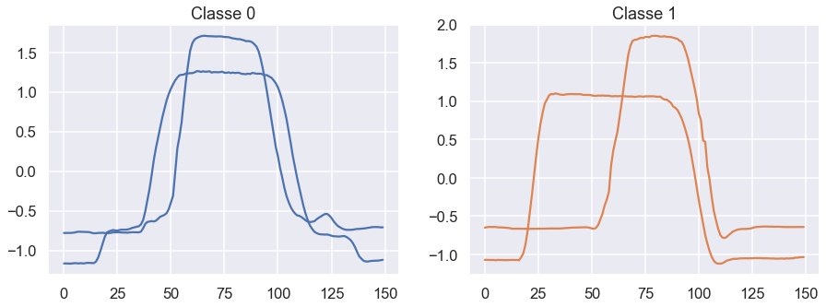
Shapelets
Sous séquences discriminatives : Les Shapelets
Le problème : comment peut-on différencier ces deux classes en se basant sur les données des quatre séries ci-dessous ?
Dit autrement, existe-t-il une différence, au mieux globale et au minimum entre chaque pair d’instance qui nous permettrait d’identifier la classe d’une nouvelle instance qui nous serait présenté ?

Slide 17
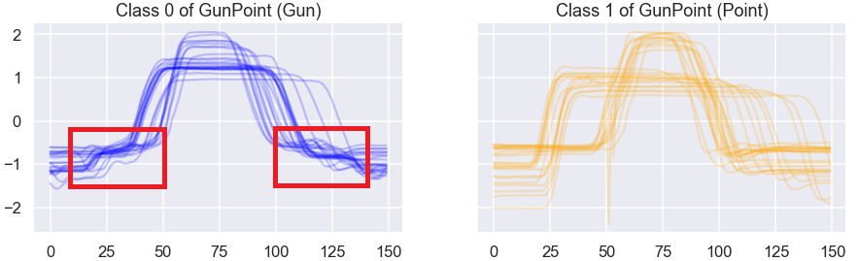
Shapelets

Slide 18
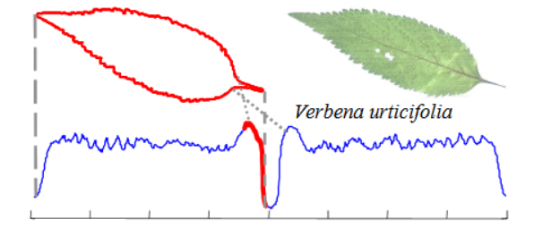
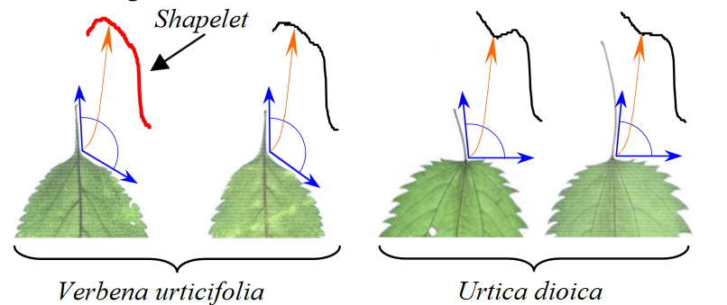
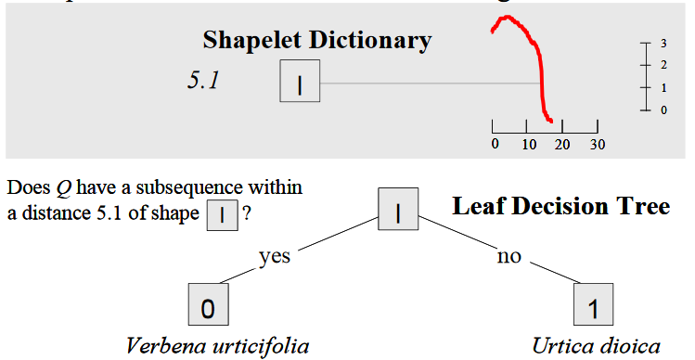
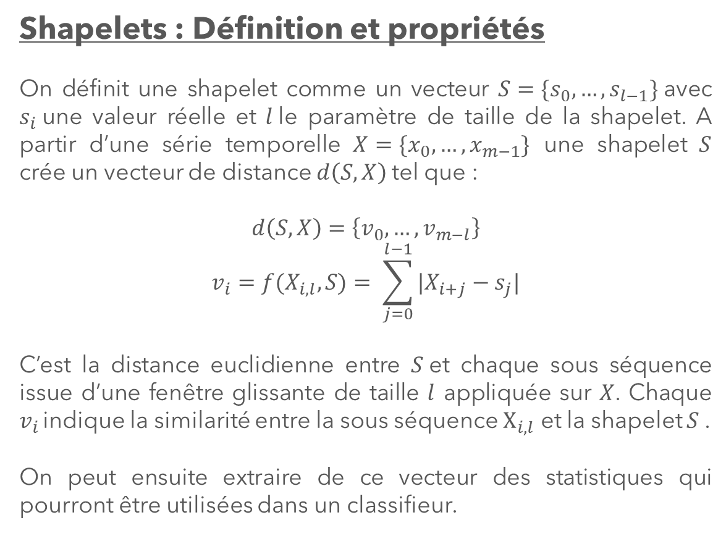
Shapelets
Shapelets : Définition et propriétés
On définit une shapelet comme un vecteur $S=\{s_{0}, …, s_{l−1}\}$avec $s_{i}$une valeur réelle et $l$le paramètre de taille de la shapelet. A partir d’une série temporelle $X=\{x_{0},…, x_{m−1}\}$ une shapelet $S$ crée un vecteur de distance $d\left(S,X\right)$tel que :
$$d\left(S,X\right)=\left\{v_{0}, …, v_{m−l}\right\}$$
$$v_{i}={f(X}_{i,l},S)= \sum_{j=0}^{l−1}{|X_{i+j}−s_{j}|}$$
C’est la distance euclidienne entre $S$et chaque sous séquence issue d’une fenêtre glissante de taille $l$ appliquée sur $X$. Chaque $v_{i }$indique la similarité entre la sous séquence $X_{i,l}$ et la shapelet $S$.
On peut ensuite extraire de ce vecteur des statistiques qui pourront être utilisées dans un classifieur.
« Time Series Shapelets: A New Primitive for Data Mining » L. Ye & E. Keogh, SGIKDD (2009)
Notes:
Exemple tableau ligne contenant distance a la shapelet pour un nœud, definition du point de coupure via gain information.

Slide 19
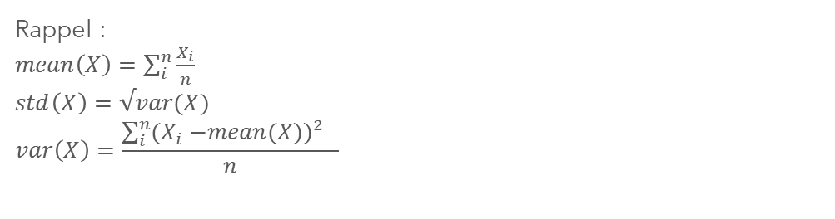
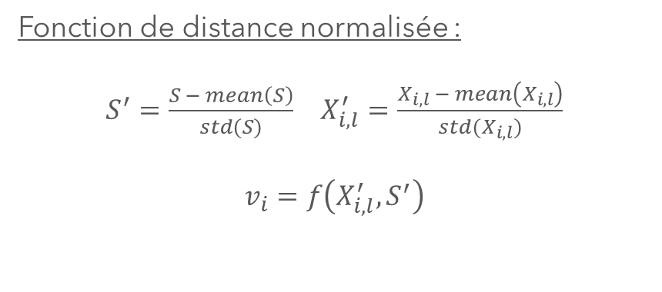
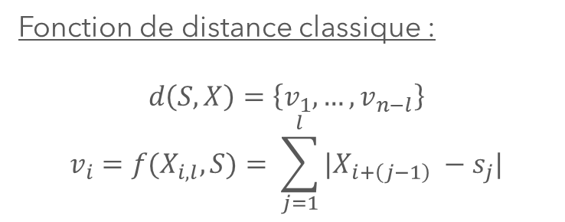
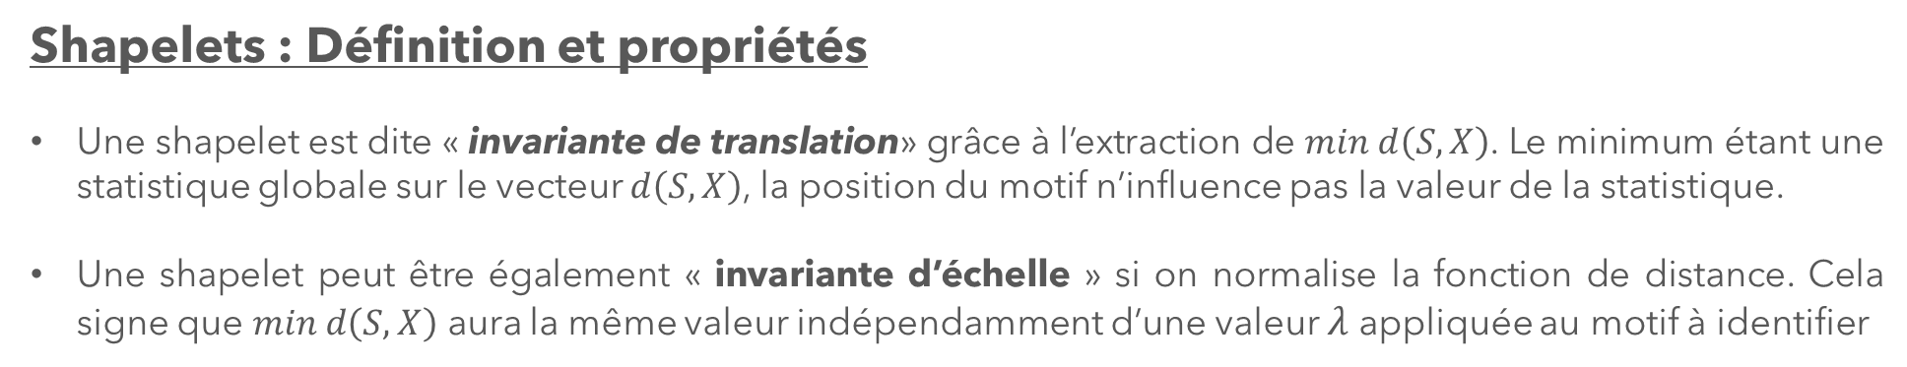
Shapelets
Shapelets : Définition et propriétés
Une shapelet est dite « invariante de translation» grâce à l’extraction de $min d\left(S,X\right)$. Le minimum étant une statistique globale sur le vecteur $d\left(S,X\right)$, la position du motif n’influence pas la valeur de la statistique.
Une shapelet peut être également « invariante d’échelle » si on normalise la fonction de distance. Cela signe que $min d\left(S,X\right)$ aura la même valeur indépendamment d’une valeur $λ$ appliquée au motif à identifier
Fonction de distance classique :
$$d\left(S,X\right)=\left\{v_{1}, …, v_{n−l}\right\}$$
$$v_{i}={f(X}_{i,l},S)= \sum_{j=1}^{l}{|X_{i+\left(j−1\right)} −s_{j}|}$$
Fonction de distance normalisée :
$S^{′}=\frac{S − mean\left(S\right)}{std(S)}$ $X_{i,l}^{′}=\frac{X_{i,l} − mean\left(X_{i,l}\right)}{std(X_{i,l})}$
$$v_{i}=f\left(X_{i,l}^{′},S^{′}\right)$$
Rappel :
$mean\left(X\right)=\sum_{i}^{n}{\frac{X_{i}}{n}}$
$$std\left(X\right)=√var(X)$$
$$var\left(X\right)=\frac{\sum_{i}^{n}{{(X}_{i} −mean(X))² }}{n}$$

Slide 20
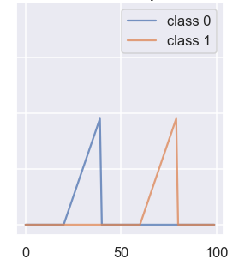
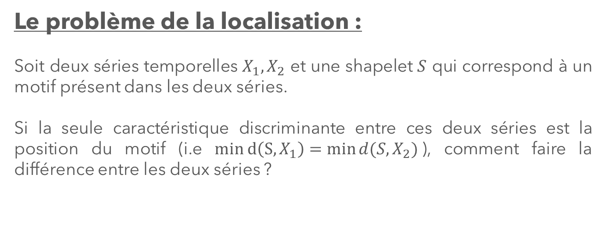
Shapelets
Le problème de la localisation :
Soit deux séries temporelles $X_{1},X_{2}$ et une shapelet $S$ qui correspond à un motif présent dans les deux séries.
Si la seule caractéristique discriminante entre ces deux séries est la position du motif (i.e $min d\left(S,X_{1}\right)=\min{{d(S,X}_{2})}$), comment faire la différence entre les deux séries ?
« Localized Random Shapelets » , M. Guilleme et al, AALTD 2019

Slide 21
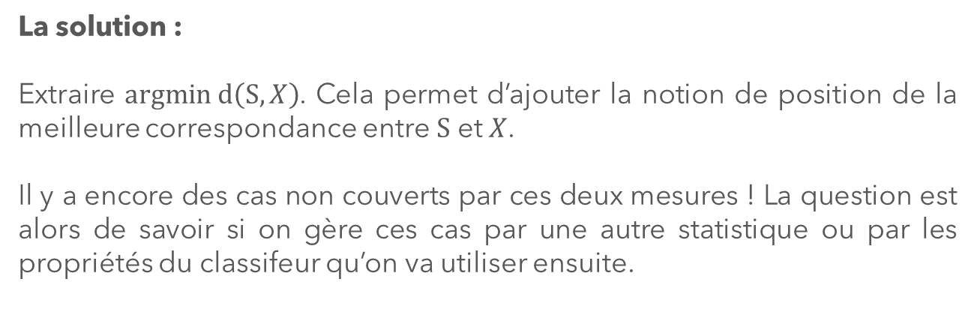
Shapelets
Le problème de la localisation :
Soit deux séries temporelles $X_{1},X_{2}$ et une shapelet $S$ qui correspond à un motif présent dans les deux séries.
Si la seule caractéristique discriminante entre ces deux séries est la position du motif (i.e $min d\left(S,X_{1}\right)=\min{{d(S,X}_{2})}$), comment faire la différence entre les deux séries ?
La solution :
Extraire $argmin d\left(S,X\right)$. Cela permet d’ajouter la notion de position de la meilleure correspondance entre $S$ et $X$.
Il y a encore des cas non couverts par ces deux mesures ! La question est alors de savoir si on gère ces cas par une autre statistique ou par les propriétés du classifeur qu’on va utiliser ensuite.
« Localized Random Shapelets » , M. Guilleme et al, AALTD 2019

Slide 22
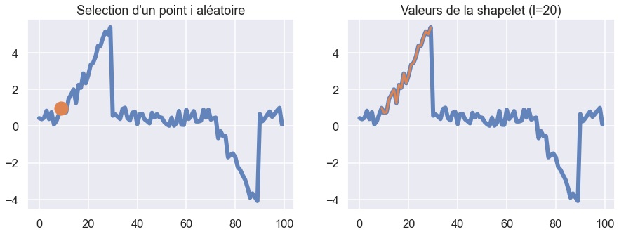
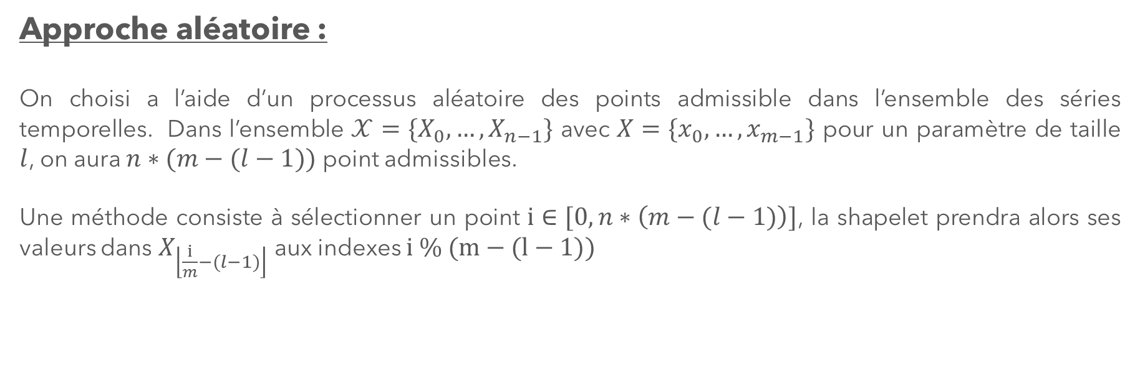
Génération des shapelets
Approche aléatoire :
On choisi a l’aide d’un processus aléatoire des points admissible dans l’ensemble des séries temporelles. Dans l’ensemble $𝒳=\{X_{0},…, X_{n−1}\}$ avec $X=\{x_{0},…, x_{m−1}\}$ pour un paramètre de taille $l$, on aura $n∗(m−(l−1))$ point admissibles.
Une méthode consiste à sélectionner un point $i∈[0,n∗\left(m−(l−1)\right)]$, la shapelet prendra alors ses valeurs dans $X_{\left\lfloor \frac{ⅈ}{m}−(l−1)\right\rfloor }$ aux indexes $i \% (m−(l−1))$

Slide 23
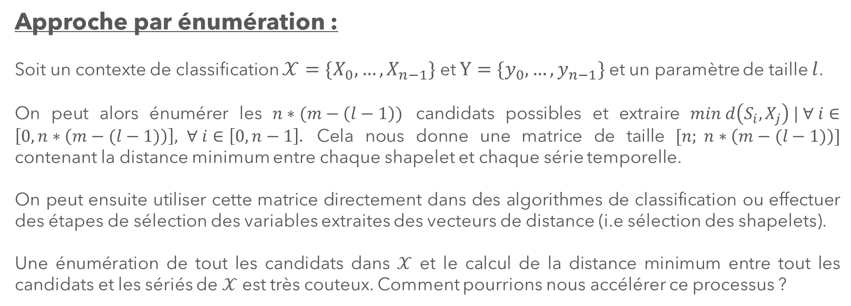
Génération des shapelets
Approche par énumération :
Soit un contexte de classification $𝒳=\{X_{0},…, X_{n−1}\}$ et $Y=\{y_{0},…, y_{n−1}\}$ et un paramètre de taille $l$.
On peut alors énumérer les $n∗(m−\left(l−1\right))$ candidats possibles et extraire $min d\left(S_{i},X_{j}\right) | ∀ i∈\left[0, n∗\left(m−(l−1)\right)\right], ∀ i∈\left[0,n−1\right].$ Cela nous donne une matrice de taille $[n; n∗\left(m−(l−1)\right)]$ contenant la distance minimum entre chaque shapelet et chaque série temporelle.
On peut ensuite utiliser cette matrice directement dans des algorithmes de classification ou effectuer des étapes de sélection des variables extraites des vecteurs de distance (i.e sélection des shapelets).
Une énumération de tout les candidats dans $𝒳$ et le calcul de la distance minimum entre tout les candidats et les sériés de $𝒳$ est très couteux. Comment pourrions nous accélérer ce processus ?

Slide 24
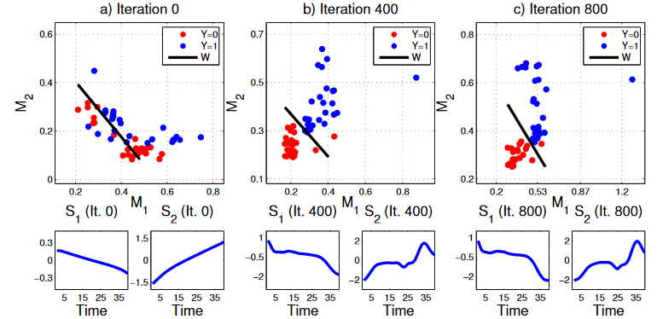
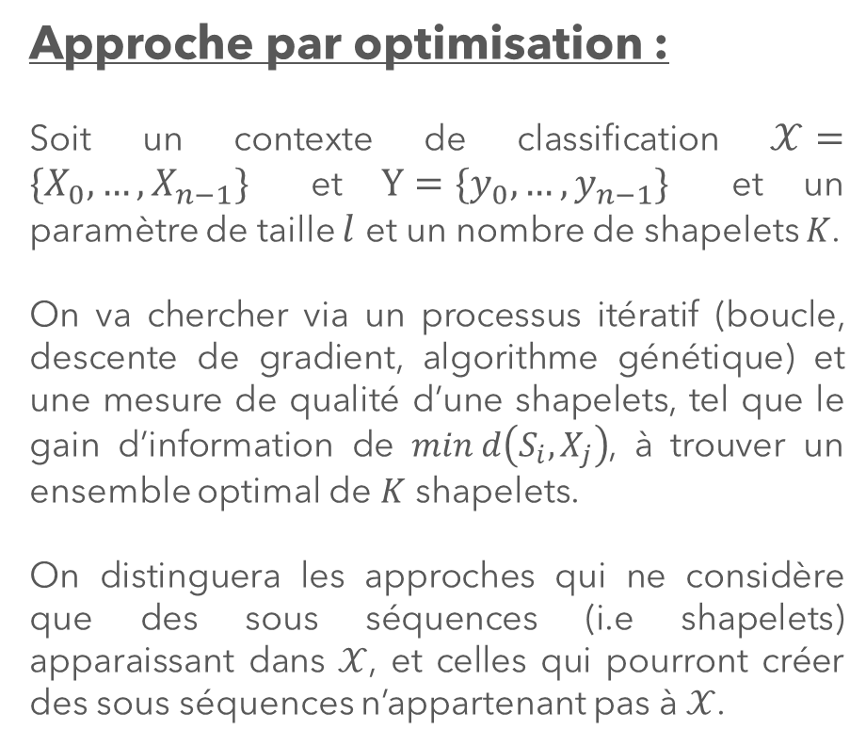
Génération des shapelets
Approche par optimisation :
Soit un contexte de classification $𝒳=\{X_{0},…, X_{n−1}\}$ et $Y=\{y_{0},…, y_{n−1}\}$ et un paramètre de taille $l$ et un nombre de shapelets $K$.
On va chercher via un processus itératif (boucle, descente de gradient, algorithme génétique) et une mesure de qualité d’une shapelets, tel que le gain d’information de $min d\left(S_{i},X_{j}\right)$, à trouver un ensemble optimal de $K$ shapelets.
On distinguera les approches qui ne considère que des sous séquences (i.e shapelets) apparaissant dans $𝒳$, et celles qui pourront créer des sous séquences n’appartenant pas à $𝒳$.
« Learning Time-Series Shapelets » J. Grabocka et al. 2014 SGIKDD

Slide 25
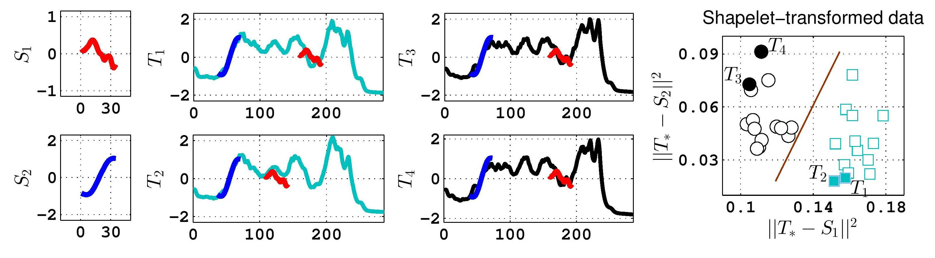
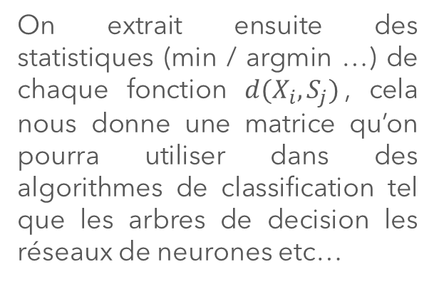
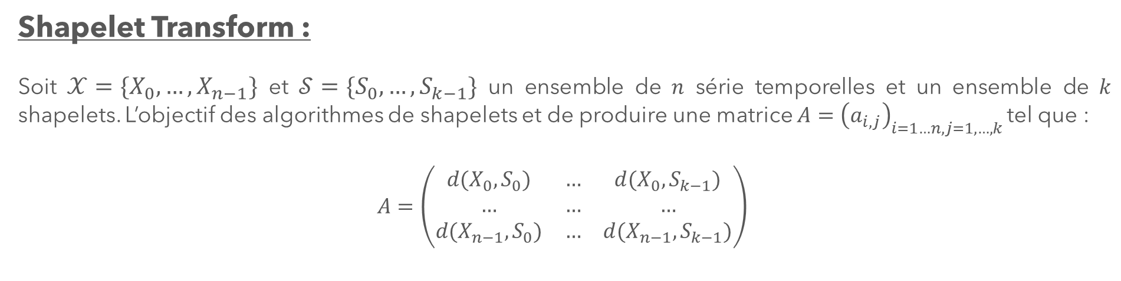
Utilisation des shapelets
Shapelet Transform :
Soit $𝒳=\{X_{0},…, X_{n−1}\}$ et $𝒮=\{S_{0}, …, S_{k−1}\}$ un ensemble de $n$ série temporelles et un ensemble de $k$ shapelets. L’objectif des algorithmes de shapelets et de produire une matrice $A={\left(a_{i,j}\right)}_{i=1…n, j=1,…, k }$tel que :
$A=\left(\begin{matrix}d(X_{0},S_{0}) & … & d(X_{0},S_{k−1}) \\ … & … & … \\ d(X_{n−1},S_{0}) & … & d(X_{n−1},S_{k−1})\end{matrix}\right)$
On extrait ensuite des statistiques (min / argmin …) de chaque fonction $d(X_{i},S_{j})$, cela nous donne une matrice qu’on pourra utiliser dans des algorithmes de classification tel que les arbres de decision les réseaux de neurones etc…

Slide 26

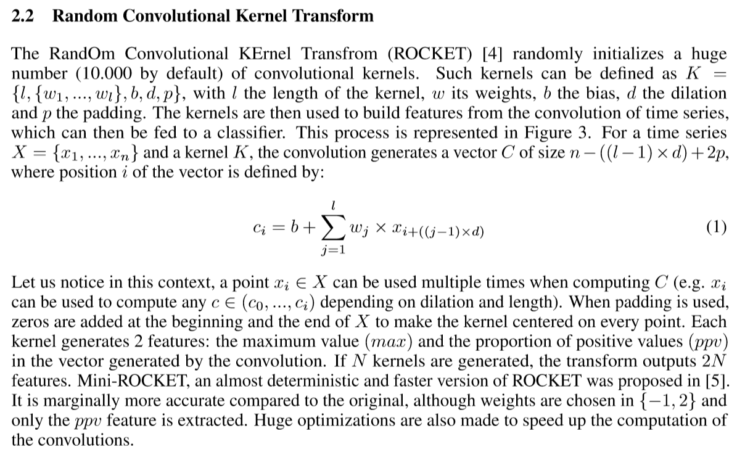
Bonus

Slide 27
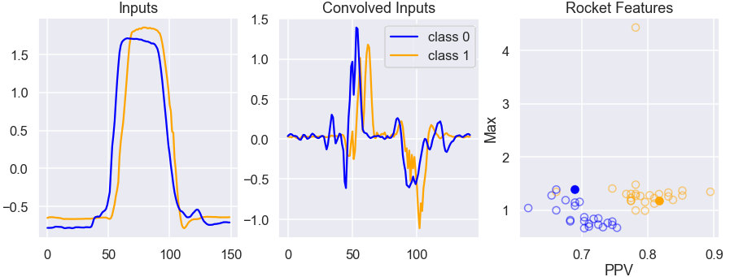
Bonus

